Slide 1
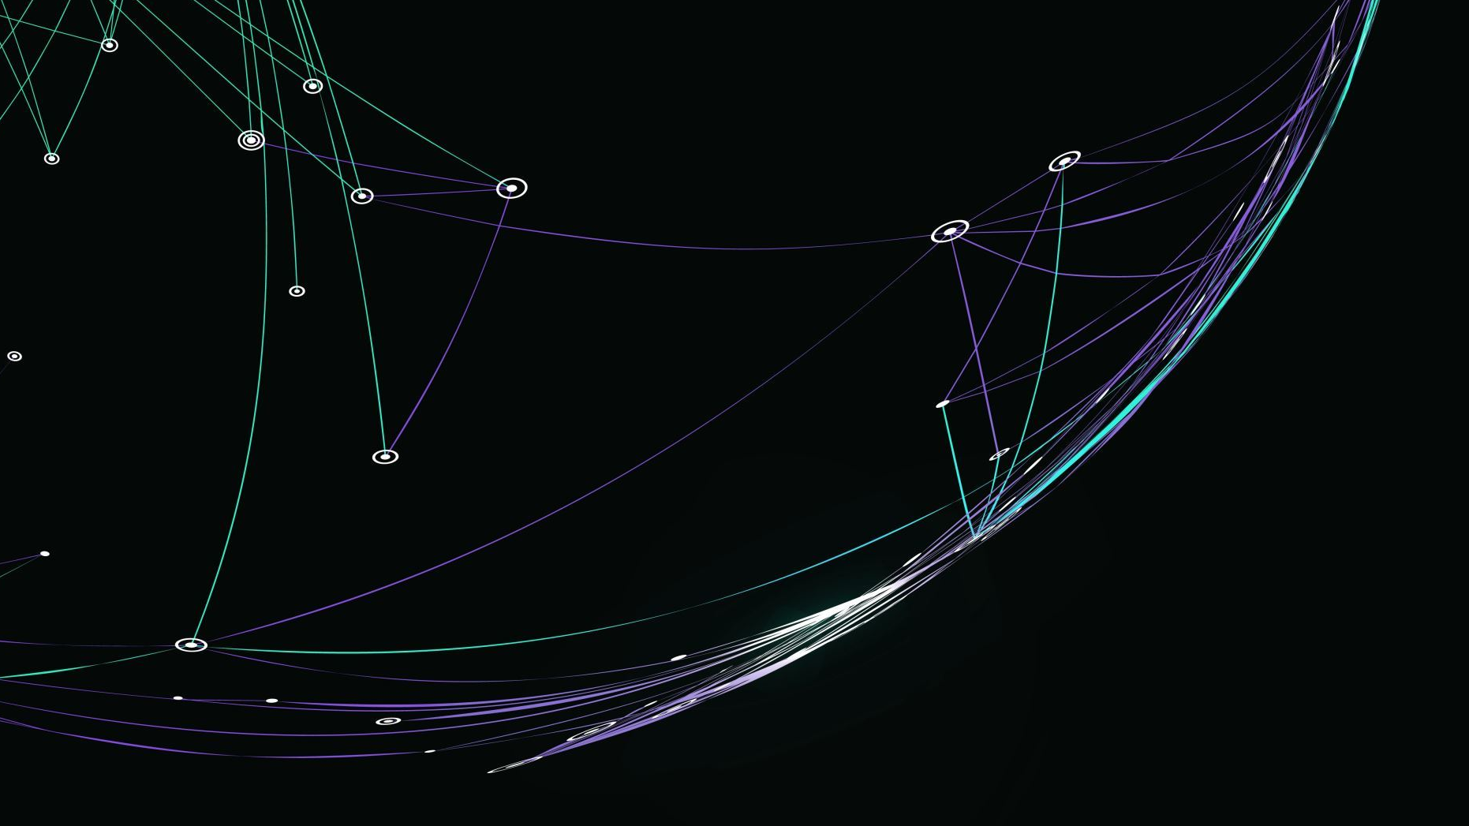
Z_ATTACK
Авторы:
Мельник Павел Алексеевич
Солодков Лев Ильич
2026

Slide 2

Введение
Проект представляет собой однопользовательскую 2D-игру в жанре survival-action, разработанную на Python с использованием библиотеки Arcade. Цель проекта — создание атмосферного постапокалиптического экшена с элементами выживания, где игрок защищает базу от волн зомби, собирает ресурсы и улучшает своё вооружение.

Slide 3

Задачи и цели проекта
Реализовать 2D-игру в жанре survival-action с элементами выживания и защиты базы.
Научиться проектировать игровую архитектуру на основе ООП и многоэкранных представлений (arcade.View).
Освоить работу с библиотекой arcade
Создать масштабируемую систему оружия, врагов и прогрессии для дальнейшего расширения.

Slide 4

Инструменты
Язык: Python 3.11
Библиотеки: Arcade, random, csv, os, time, math
Среда разработки: PyCharm

Slide 5

Алгоритм работы
При запуске создаётся главное окно и загружается GameView.
Игра разбита на дни и волны: каждые 3 волны — новый день, сложность растёт.
Игрок перемещается (WASD), стреляет по курсору (ЛКМ), собирает детали (E).
Зомби выбирают цель (игрок или база) и атакуют её.
После убийства зомби выпадают детали — валюта для покупки оружия и улучшений (F у базы).
Прогресс автоматически сохраняется в savegame.csv при переходе на новый день.
При смерти игрока или разрушении базы — экран проигрыша с возможностью начать заново.

Slide 6
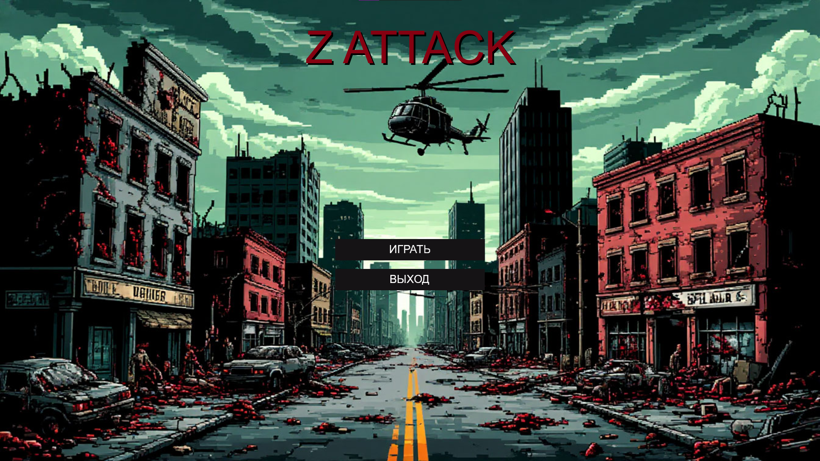
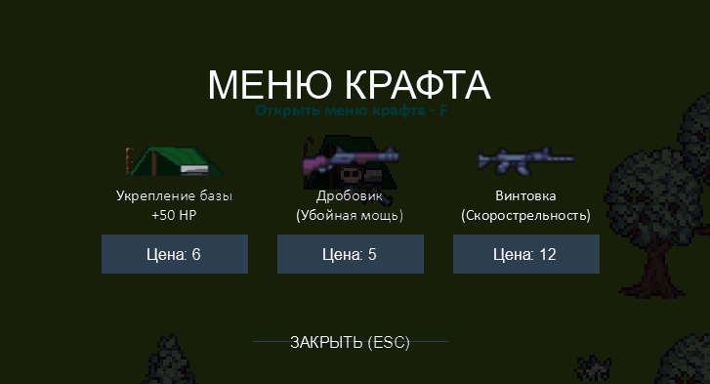
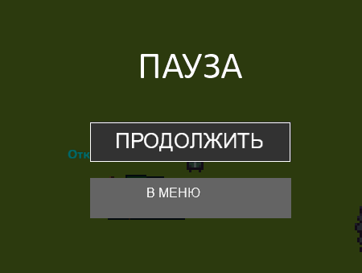
Скриншоты игры
Главное меню
Меню крафта
Меню паузы

Slide 7
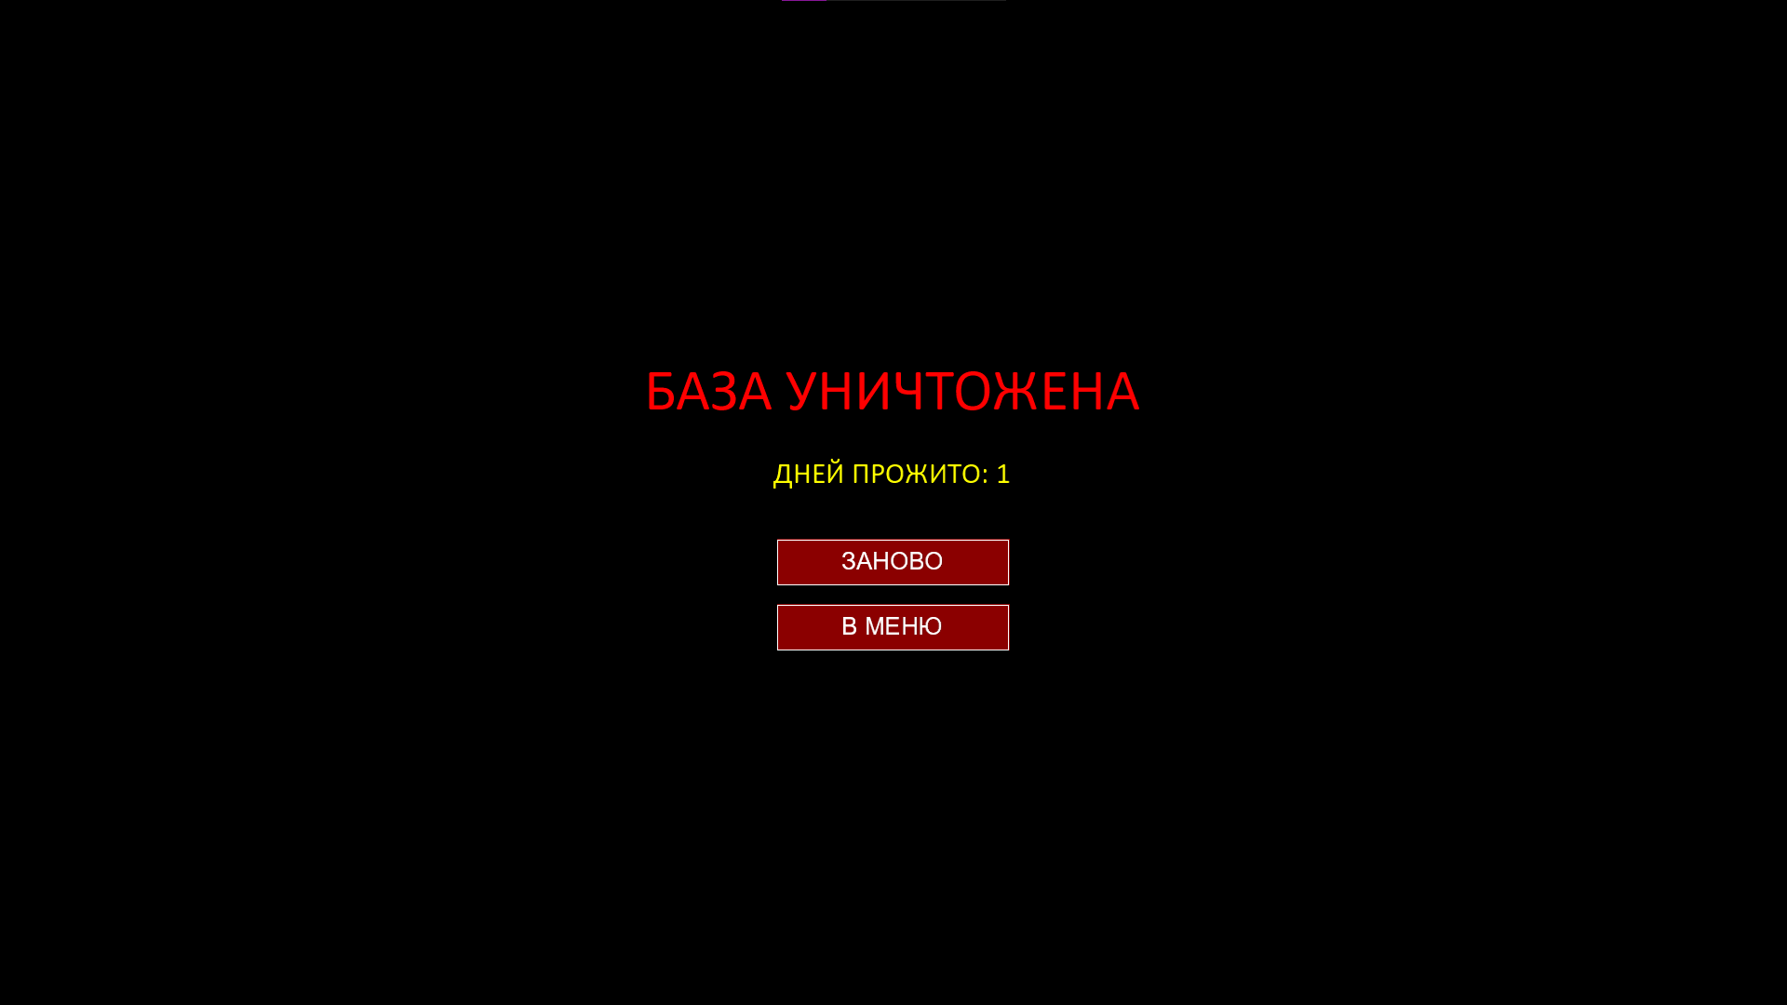
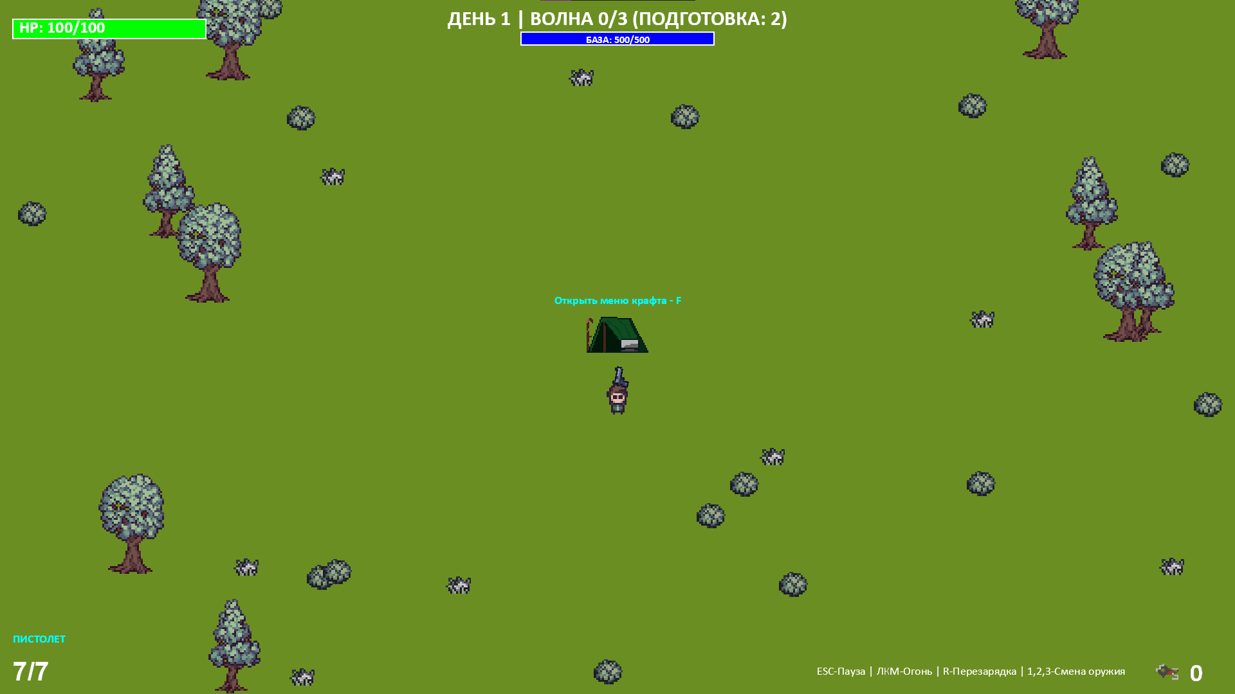
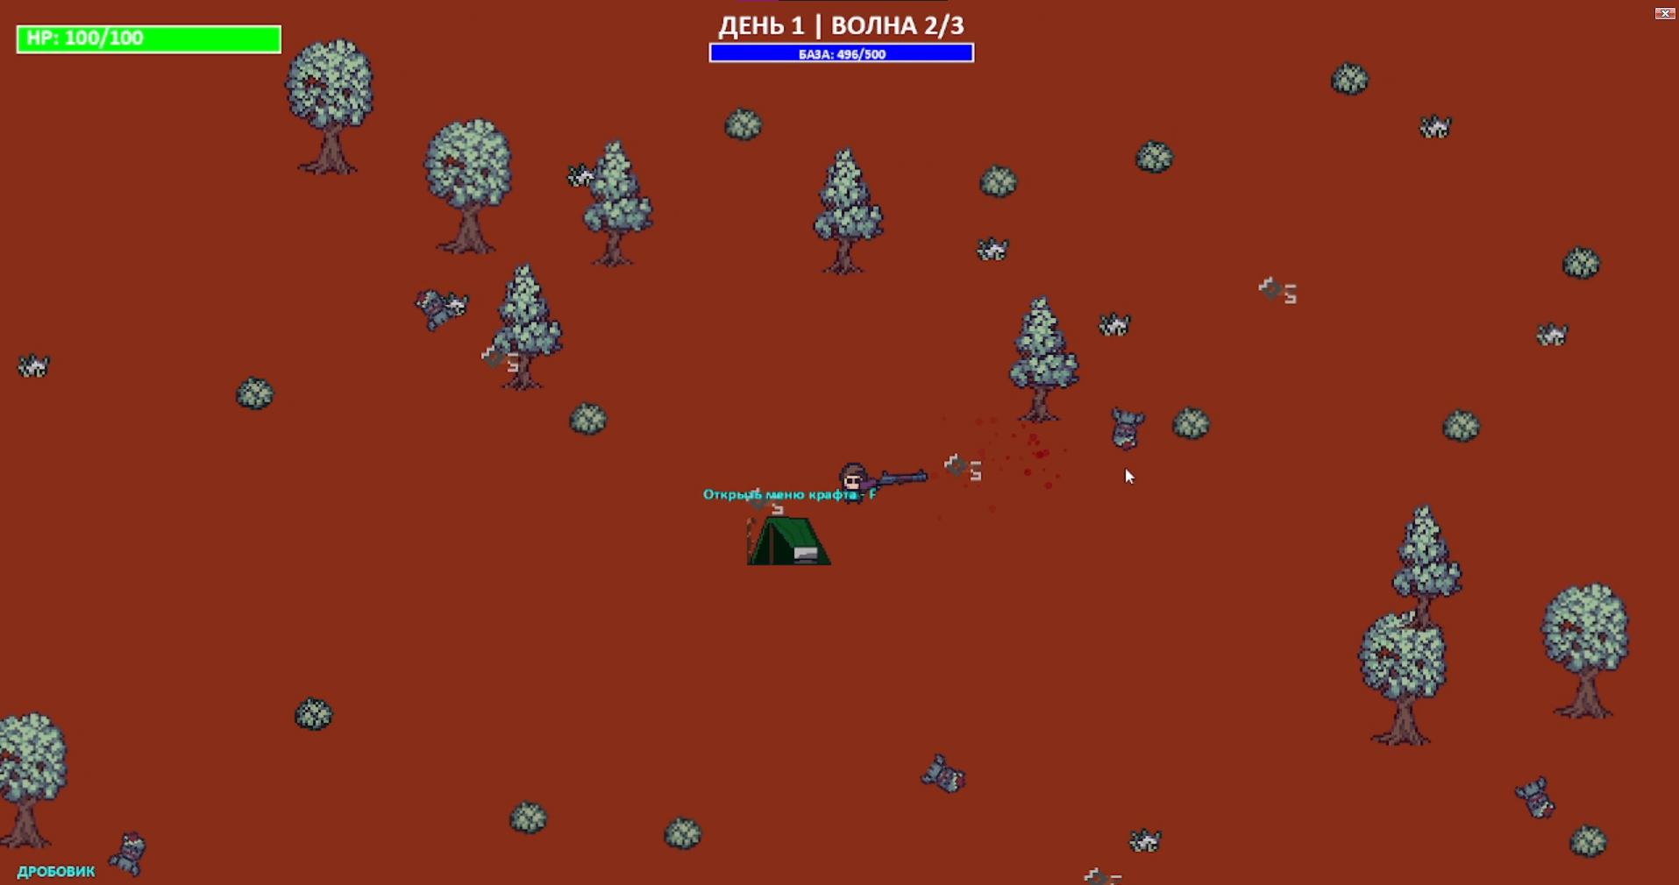
Скриншоты игры
Поражение
Общий геймплей

Slide 8
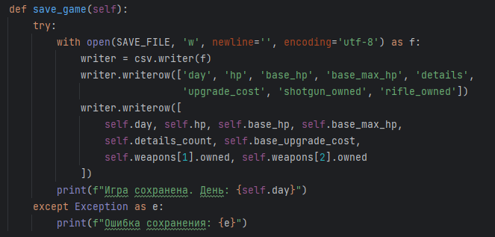
Фрагмент кода
Метод save_game сохраняет текущее состояние игры в CSV-файл, включая:
Заголовки столбцов для структурирования данных.
Параметры игры (день, здоровье, улучшения, статус оружия), взятые из атрибутов экземпляра класса.
Обработку ошибок: при успешной записи выводится подтверждение, при ошибке — детали исключения.

Slide 9

Результаты и тестирование
Полностью реализованы все заявленные механики:
перемещение, стрельба, перезарядка, смена оружия;
система волн и прогрессии;
магазин крафта и сбор ресурсов;
сохранение и загрузка игры.
Проведено ручное тестирование:
корректная работа всех типов оружия (пистолет, дробовик, автомат);
стабильное поведение зомби;
корректная загрузка после закрытия.

Slide 10

Заключение
Выводы и опыт
1. Что получилось
Сохранение игры в CSV с полной структурой данных
Корректная работа с файлами
Надежная обработка ошибок при записи
2. Навыки
Работа с модулем csv для табличных данных
Практика обработки исключений и логирования ошибок
Проектирование структурированных данных с учетом будущего расширения

Slide 11
Спасибо за внимание!

